Slide 1
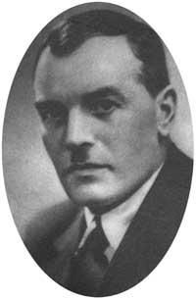
Йордан Йовков “Винаги съм наклонен да вярвам в доброто у човека”

Slide 2
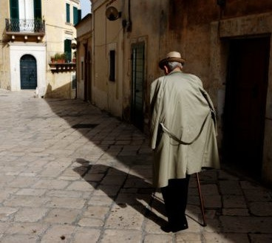
Серафим
“Много съм си мислил за отношението между човека и името му. Понякога ми се струва за някой човек, че не може да има друго име освен името, което носи… Аз винаги търся дълго имената на моите герои и ги търся винаги с ясно определено чувство- дали едно име приляга, или не”.
Йордан Йовков

Slide 3
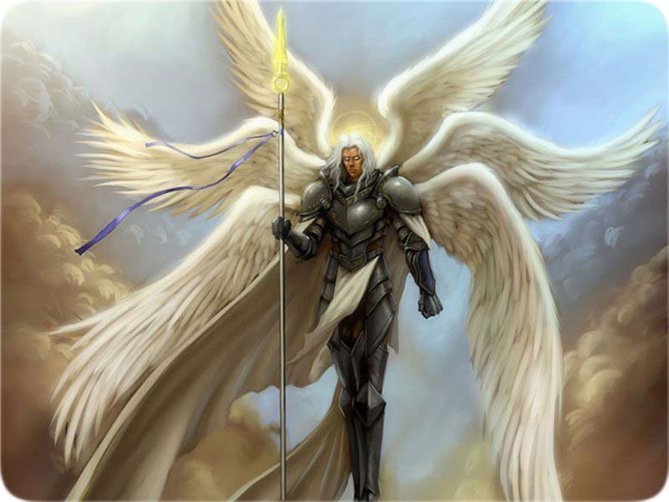
Серафим
Серафимите (иврит «огнен»,«пламенеещ») са ангели с шест крила. Те са особено приближени до Божия престол, като в системата на ангелската йерархия това е първият ангелски чин.

Slide 4
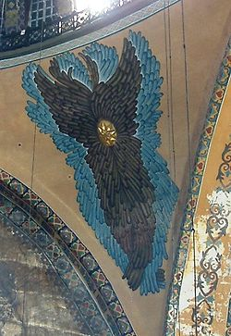
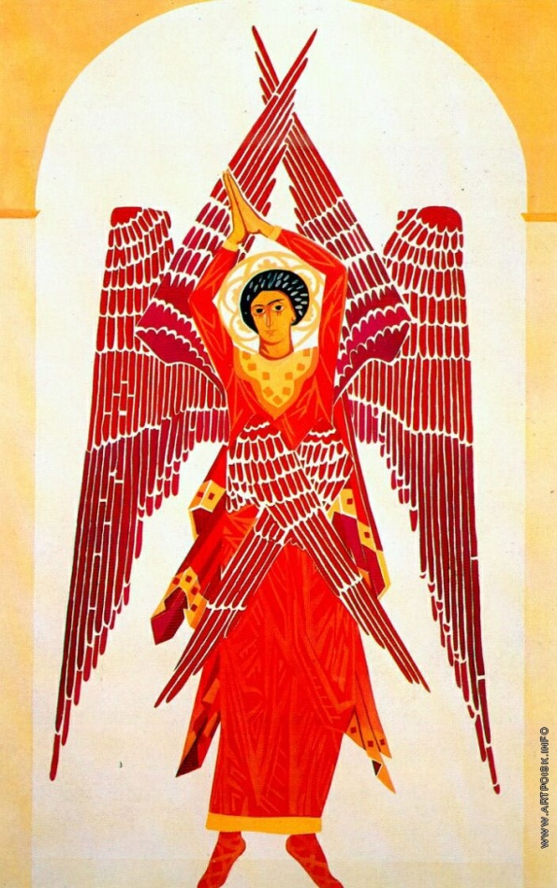
Изображение на Серафим

Slide 5
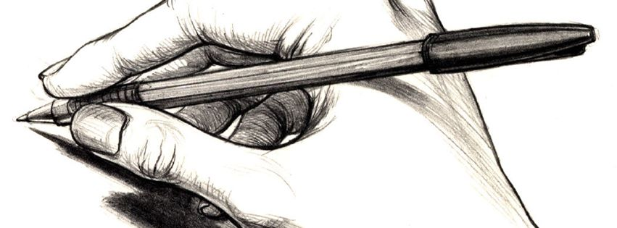
Художествени похвати за изграждане на образ на герои в художествения текст „Серафим”, Йордан Йовков

Slide 6
ХУДОЖЕСТВЕНИ ПОХВАТИ
Речта на Серафим е тиха, често придружена с тиха усмивка. Премерена, той се стреми да не нарани хората;” говори ниско, като че се боеше да не го чуе някой, с разширени и учудени очи,а после изведнъж се засмиваше…”; Когато разпитва за Павлина шепне.
Биографичните данни са по- скоро отделни елеминти- няма конкретика, споменато е географското понятие на последното му работно място- Белица, сякаш да се докаже, че наистина има такъв човек.
РЕЧЕВА ХАРАКТЕРИСТИКА
БИОГРАФИЧНИ ДАННИ

Slide 7
ХУДОЖЕСТВЕНИ ПОХВАТИ
Домашна работа: след като открихме всички видове характеристики, които авторът е използвал в изграждането на Серафим, напишете кратък аргументативен текст на тема: Приляга ли името Серафим на същността на героя?

Slide 8
Художествени похвати за изграждане на образ на герои в художествения текст „Серафим”, Йордан Йовков
ПРЕДСТАВИ- Ангелина Маркова

